Slide 1
CARRERA DE INGENIERÍA CIVIL TESIS DE GRADO
INVESTIGACIÓN DE UNA OBRA DE TOMA DE AGUA SUMERGIDA CON EFECTO COANDA
AUTOR: BRENDA MELANY POZO FONSECA
AGOSTO, 2015

Slide 2
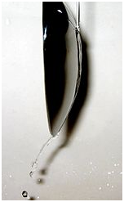
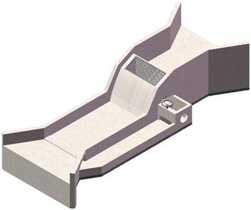
ANTECEDENTES
El efecto Coanda fue estudiado por el ingeniero Rumano Henri-Marie Coanda en 1910 y estaba estrechamente ligado a la aeronáutica.

Slide 3
OBJETIVO GENERAL
Determinar el funcionamiento y los parámetros de diseño de una obra de toma de agua sumergida con efecto COANDA propuesta por el Dr. Washington Sandoval, a través de modelación hidráulica.

Slide 4
OBJETIVO ESPECÍFICO
Analizar el funcionamiento de las obras de toma de agua de fondo.
Describir el efecto COANDA con el agua.
Construir un prototipo de captación de fondo con efecto COANDA.
Establecer los parámetros de diseño de la obra de toma de agua sumergida con efecto COANDA.

Slide 5
HIPÓTESIS
La funcionalidad del efecto Coanda demostrado en el área aerodinámica y en la obra de toma con el mismo nombre, garantiza buenos resultados en la nueva obra de captación de aguas que siendo diferente utilizan el mismo efecto.

Slide 6
JUSTIFICACIÓN
Reducción en los costos de construcción de obras de toma debido a la eliminación de desarenadores o decantadores.
Bajos costos de manutención. No existen partes móviles que restaurar ni programar continuos trabajos de limpieza.
En aguas de riego reduce sustancialmente la distribución de semillas no deseadas y malezas.
Aparta toda la vida acuática que puede continuar su curso normal sin ser afectada.
Los costos se reducirían en gran magnitud debido que para su diseño y construcción se usarían materiales del sector, de esto se economizaría todo el estudio e investigación del proyecto.

Slide 7
METAS
Estudiar el mecanismo de funcionamiento de una obra de toma de fondo.
Determinar el comportamiento del efecto COANDA en perfiles curvos.
Establecer un pre-diseño con los caudales disponibles de la obra de toma.
Construir el prototipo de la obra de toma sumergida con efecto COANDA.
Investigar los parámetros para el dimensionamiento de futuras obras de toma.

Slide 8
QUÉ ES EL EFECTO COANDA
COLOCAR LOS DOS VIDEOS

Slide 9
ELEMENTOS DE UNA OBRA DE TOMA
CANAL DE ACERCAMIENTO
VERTEDERO
LA RÁPIDA
TÚNEL
COLCHÓN DE AGUAS
CANAL DE DESCARGA
SISTEMA DE CONDUCCIÓN
DESARENADOR

Slide 10
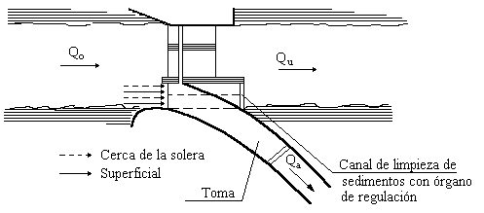
ANÁLISIS DE LAS CAPTACIONES CONVENCIONALES
DERIVACIÓN DIRECTA
Esta captación es de las más antiguas y cuya idea se mantienen en vigencia como alternativa para el riego de parcelas aledañas al río o quebrada. El diseño más elemental consiste en una sencilla abertura en el curso natural, canalizando el flujo hacia el sistema de conducción.

Slide 11
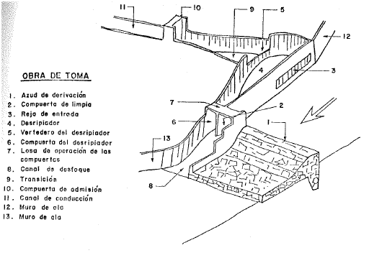
DERIVACIÓN CON AZUD
Construido sobretodo en ríos de montaña donde existen caudales pequeños y gradientes relativamente grandes.

Slide 12
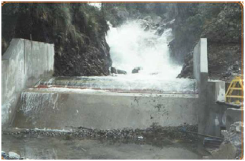
TOMA TIPO TIROLESA
Las obras de toma con rejillas de fondo o tipo Tirol surgieron en la región europea del Tirol Sur en la frontera entre Austria e Italia en el año de 1918, para satisfacer las necesidades de captación de agua para riego.

Slide 13
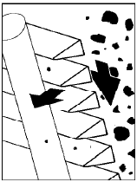
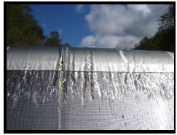
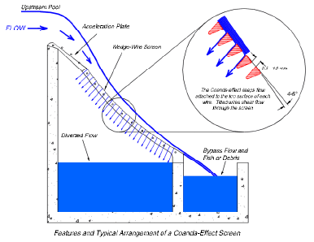
CAPTACIÓN CON PANTALLA TIPO COANDA
Placa de aceleración
Rejillas autolimpiantes

Slide 14
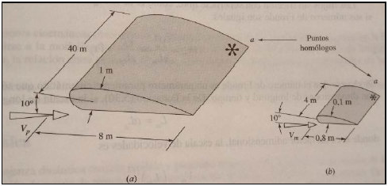
SEMEJANZA HIDRÁULICA
SEMEJANZA GEOMÉTRICA
La propiedad característica de los sistemas geométricamente similares se basa en que la relación de cualquier longitud en el modelo con respecto a la longitud correspondiente en el prototipo, es en todas partes igual.
Notes:
Longitud, area y volumen

Slide 15
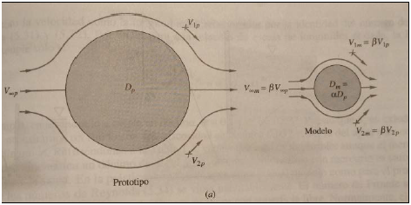
SEMEJANZA CINEMÁTICA
Semejanza Geométrica
Las trayectorias de las partículas de los fluidos están orientadas de igual forma, con relación a los bordes o fronteras de estos sistemas.
Velocidades y aceleraciones constantes
Notes:
Velocidad, aceleracion y tiempo

Slide 16
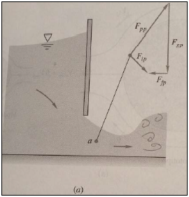
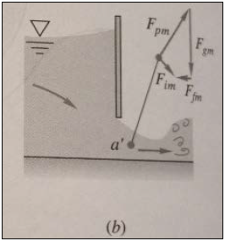
SEMEJANZA DINÁMICA
En cualquier par de puntos semejantes están aplicadas fuerzas del mismo nombre.
La razón de las magnitudes de las fuerzas son iguales para el modelo y el prototipo; o sea; la escala de las fuerzas es constante.
Las fuerzas aplicadas en el modelo están orientadas, unas con relación a otras y con relación a las fronteras de este, de la misma manera que en el prototipo.
Notes:
fuerza

Slide 17
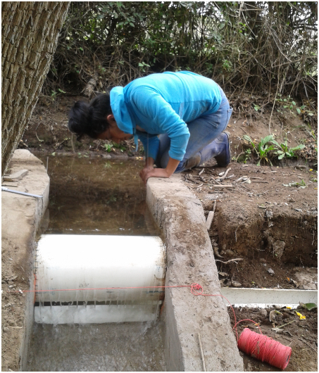
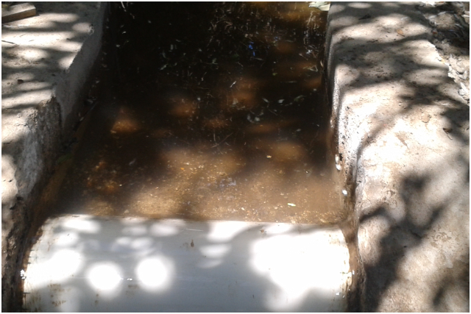
ELEMENTOS DE LA OBRA DE TOMA INVESTIGADA
Transición + canal de acercamiento

Slide 18
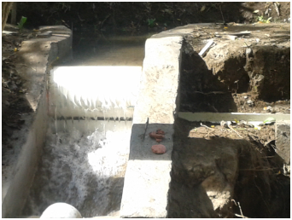
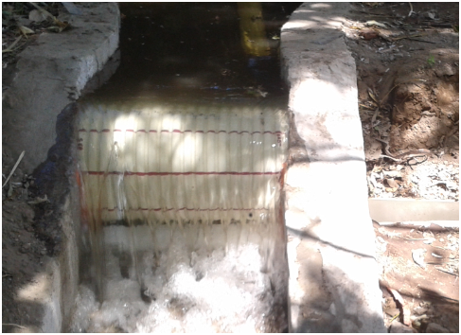
VERTEDERO
Tubo liso
Tubo corrugado

Slide 19
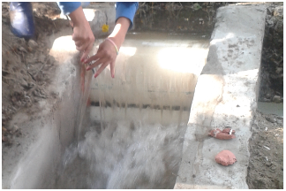
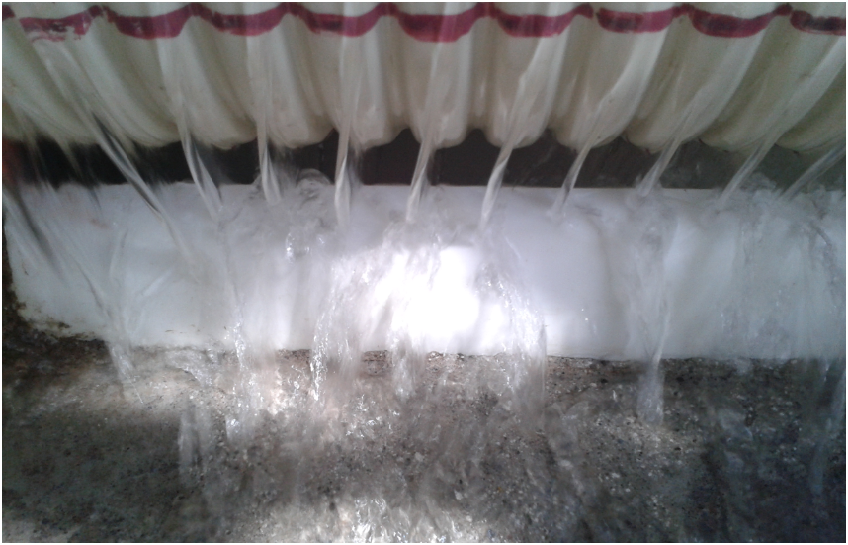
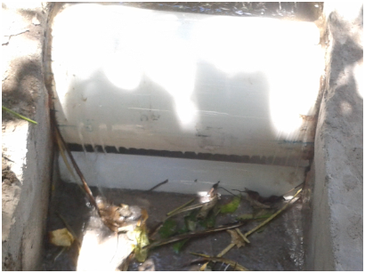
ORIFICIO

Slide 20
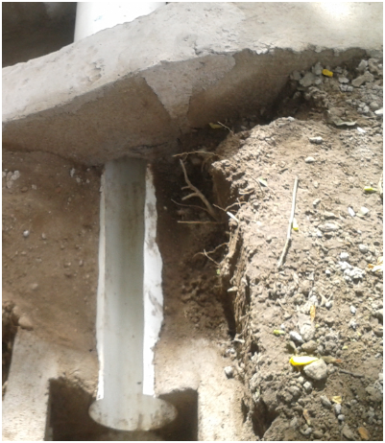
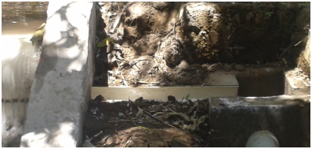
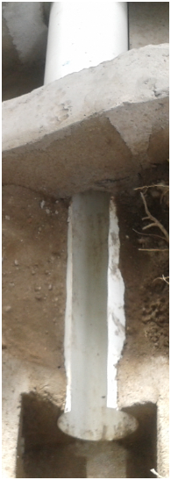
CANAL DE RECOLECCIÓN

Slide 21
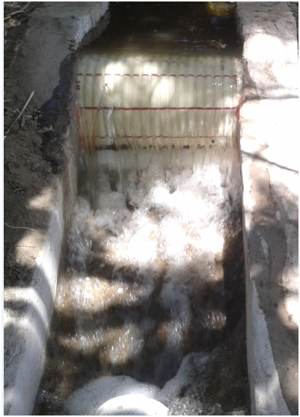
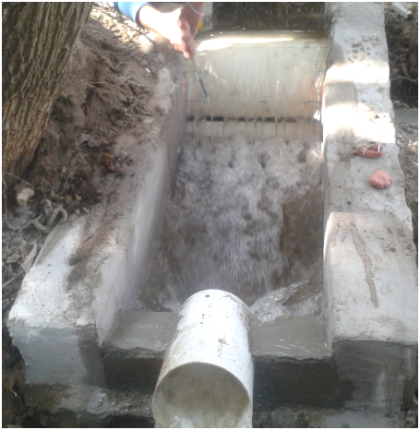
CANAL DE DESCARGA

Slide 22
DISEÑO EXPERIMENTAL
r = radio del vertedero de perfil circular
H/r = relación entre la carga sobre el vertedero y el radio del vertedero de perfil circular.
h₁0° = altura de la lámina de agua cuando sobrepasa el vertedero en su cresta o parte superior.
h₂45° = altura de la lámina de agua a 45° de la cresta hacia aguas abajo.

Slide 23
h₃90° = altura de la lámina de agua a 90° de la cresta hacia aguas abajo.
Q = Medición de caudales con aforo volumétrico.
h_{c} = también denominado orificio en la redacción, este se encuentra a lo largo entre el vertedero y el canal recolector. Su dimensión varía entre 1 cm – 2 cm.
Ángulo 135° = tesis investigativa de Arreaga, 2014.

Slide 24
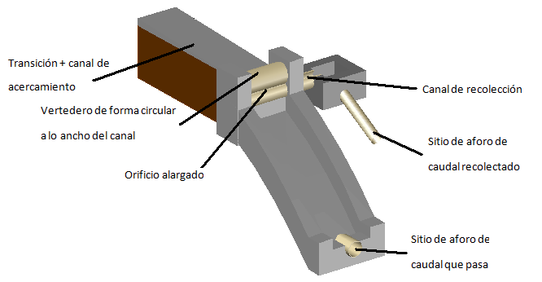
DISEÑO CONSTRUCTIVO
El diseño de la obra de toma se lo realizó mediante de la disponibilidad física del terreno en el cual se implantó la construcción.

Slide 25
SELECCIÓN DE MATERIALES
Palas, pico, carretilla y herramienta menor
Niveles con piola, que sirvieron para poder levantar las paredes del canal con bloque liviano de dimensiones 40x20x15 cm.
El mortero que se utilizo tiene una dosificación 1:5 (un quintal de cemento y cinco parihuelas de arena)
Tubo PVC 150 mm; tubo PVC liso de 200 mm y tubo corrugado PVC de 200 mm. Diámetros

Slide 26
CONSTRUCCIÓN DEL PROTOTIPO
Limpieza y desbroce del área del proyecto.
Excavación para la ubicación de la obra de toma.
Implantación de la obra en el terreno.

Slide 27
Revestimiento de: la base del canal de acercamiento, la base del canal de descarga, la base del canal recolector.
Colocación de bloques que conforman las paredes del canal de acercamiento y de descarga.
El canal de recolección está constituido por un tubo PVC liso de 150mm de diámetro cortado a media sección.

Slide 28
Para lograr el efecto COANDA se utiliza un tubo PVC liso de 200 mm de diámetro el cual se encuentra ubicado al cambio de pendiente entre el canal de acercamiento y el canal de descarga.
Las juntas entre el mortero y el tubo PVC liso de 200 mm, se rellenan con silicón frío, para evitar posibles filtraciones y además para la fácil remoción del tubo. Para obtener las alturas de la lámina de agua, los tubos fueron graduados a 0°, 45°, 90° y 135°.
Canal de salida del Caudal captado, se lo construyó con un pequeño pedazo de tubería de 150 mm, adicional se hizo un cajón de hormigón donde repose el caudal colectado.

Slide 29
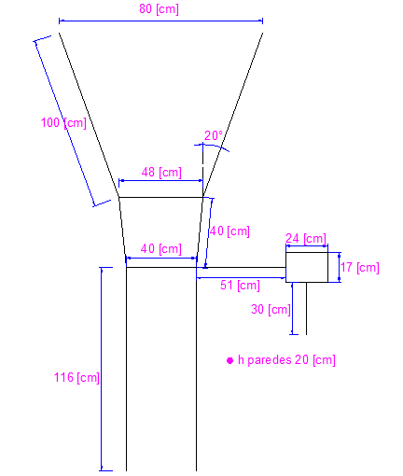
DIMENSIONES FINALES

Slide 30
PRUEBAS DE FUNCIONAMIENTO
Prueba de infiltración
Prueba de comprobación del efecto COANDA
COLOCAR VIDEOS DEL EFECTO COANDA ANDY

Slide 31
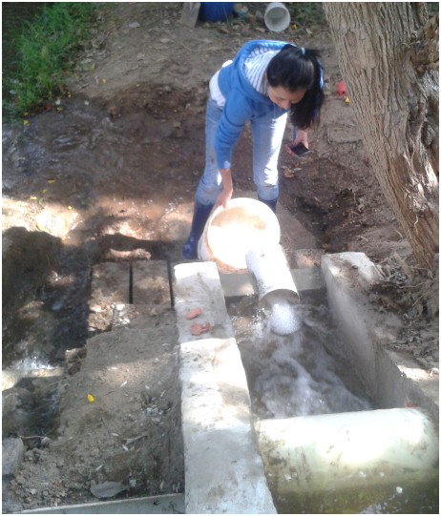
TOMA DE DATOS EN EL PROTOTIPO
Tuvo PVC liso
Determinar caudales a través del canal de descarga.
Determinar caudales a través del canal de recolección.
Tuvo PVC corrugado
Determinar caudales a través del canal de descarga.
Determinar caudales a través del canal de recolección.

Slide 32
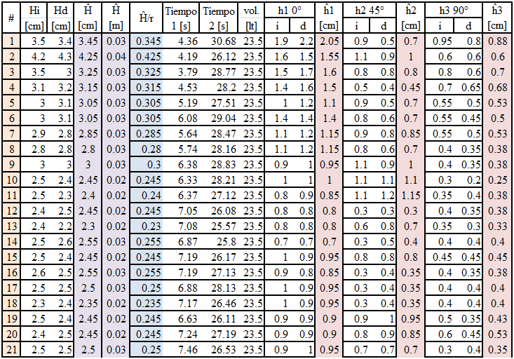
OBTENCIÓN DE DATOS
PRUEBA CON TUBO LISO (56)

Slide 33
TODAS LAS MUESTRAS
# Muestra | Hi | Hd | Ĥ [cm] | Tiempo 1 | Tiempo 2 | vol. | Q1 | Q2 | h1 0° |  | h2 45° |  | h3 90°
 | [cm] | [cm] |  | [s] | [s] | [lt] | [lt/s] | [lt/s] | i | d | i | d | i | d
1 | 3.5 | 3.4 | 3.45 | 4.36 | 30.68 | 23.5 | 5.39 | 0.77 | 1.9 | 2.2 | 0.9 | 0.5 | 0.95 | 0.8
2 | 4.2 | 4.3 | 4.25 | 4.19 | 26.12 | 23.5 | 5.61 | 0.90 | 1.6 | 1.5 | 1.1 | 0.9 | 0.6 | 0.6
3 | 3.5 | 3 | 3.25 | 3.79 | 28.77 | 23.5 | 6.20 | 0.82 | 1.5 | 1.7 | 0.8 | 0.8 | 0.8 | 0.6
4 | 3.1 | 3.2 | 3.15 | 4.53 | 28.2 | 23.5 | 5.19 | 0.83 | 1.4 | 1.6 | 0.5 | 0.4 | 0.7 | 0.65
5 | 3 | 3.1 | 3.05 | 5.19 | 27.51 | 23.5 | 4.53 | 0.85 | 1 | 1.2 | 0.9 | 0.5 | 0.55 | 0.5
6 | 3 | 3.1 | 3.05 | 6.08 | 29.04 | 23.5 | 3.87 | 0.81 | 1.4 | 1.4 | 0.8 | 0.6 | 0.55 | 0.45
7 | 2.9 | 2.8 | 2.85 | 5.64 | 28.47 | 23.5 | 4.17 | 0.83 | 1.1 | 1.2 | 0.9 | 0.8 | 0.55 | 0.5
8 | 2.8 | 2.8 | 2.8 | 5.74 | 28.16 | 23.5 | 4.09 | 0.83 | 1.1 | 1.2 | 0.8 | 0.6 | 0.4 | 0.35
9 | 3 | 3 | 3 | 6.38 | 28.83 | 23.5 | 3.68 | 0.82 | 0.9 | 1 | 1.1 | 0.9 | 0.4 | 0.35
10 | 2.5 | 2.4 | 2.45 | 6.33 | 28.21 | 23.5 | 3.71 | 0.83 | 1 | 1 | 1.1 | 1.1 | 0.3 | 0.2
11 | 2.5 | 2.3 | 2.4 | 6.37 | 27.12 | 23.5 | 3.69 | 0.87 | 0.8 | 0.9 | 1.1 | 1.2 | 0.35 | 0.4
12 | 2.4 | 2.5 | 2.45 | 7.05 | 26.08 | 23.5 | 3.33 | 0.90 | 0.8 | 0.8 | 0.3 | 0.3 | 0.4 | 0.35
13 | 2.4 | 2.2 | 2.3 | 7.08 | 25.57 | 23.5 | 3.32 | 0.92 | 0.8 | 0.8 | 0.6 | 0.8 | 0.35 | 0.3
14 | 2.5 | 2.6 | 2.55 | 6.87 | 25.8 | 23.5 | 3.42 | 0.91 | 0.7 | 0.7 | 0.3 | 0.5 | 0.4 | 0.4
15 | 2.5 | 2.4 | 2.45 | 7.19 | 26.17 | 23.5 | 3.27 | 0.90 | 1 | 0.9 | 0.8 | 0.8 | 0.45 | 0.45
16 | 2.6 | 2.5 | 2.55 | 7.19 | 27.13 | 23.5 | 3.27 | 0.87 | 0.9 | 0.8 | 0.3 | 0.4 | 0.4 | 0.35
17 | 2.5 | 2.5 | 2.5 | 6.88 | 28.13 | 23.5 | 3.42 | 0.84 | 1 | 0.9 | 0.3 | 0.4 | 0.4 | 0.4
18 | 2.3 | 2.4 | 2.35 | 7.17 | 26.46 | 23.5 | 3.28 | 0.89 | 1 | 0.9 | 0.3 | 0.4 | 0.4 | 0.4
19 | 2.5 | 2.4 | 2.45 | 6.63 | 26.11 | 23.5 | 3.54 | 0.90 | 0.9 | 0.9 | 0.9 | 1 | 0.5 | 0.35
20 | 2.4 | 2.5 | 2.45 | 7.24 | 27.19 | 23.5 | 3.25 | 0.86 | 0.9 | 0.9 | 0.8 | 0.9 | 0.6 | 0.45
21 | 2.5 | 2.5 | 2.5 | 7.46 | 26.53 | 23.5 | 3.15 | 0.89 | 0.9 | 1 | 0.7 | 0.7 | 0.3 | 0.4
22 | 2.5 | 2.5 | 2.5 | 7.88 | 28.69 | 23.5 | 2.98 | 0.82 | 1 | 0.9 | 0.6 | 0.4 | 0.35 | 0.25
23 | 2.5 | 2.6 | 2.55 | 7.76 | 27.4 | 23.5 | 3.03 | 0.86 | 0.9 | 0.9 | 0.4 | 0.4 | 0.25 | 0.2
24 | 2.3 | 2.4 | 2.35 | 7.78 | 27.27 | 23.5 | 3.02 | 0.86 | 0.8 | 0.8 | 0.5 | 0.6 | 0.5 | 0.45
25 | 2.7 | 2.8 | 2.75 | 6.23 | 26.1 | 23.5 | 3.77 | 0.90 | 1.2 | 1.1 | 0.5 | 0.6 | 0.55 | 0.6
26 | 2.6 | 2.5 | 2.55 | 5.77 | 30.58 | 23.5 | 4.07 | 0.77 | 1 | 1 | 1 | 0.9 | 0.5 | 0.4
27 | 2.6 | 2.7 | 2.65 | 6.09 | 28.89 | 23.5 | 3.86 | 0.81 | 1 | 1 | 0.8 | 0.6 | 0.5 | 0.4
28 | 2.5 | 2.6 | 2.55 | 6.83 | 31.07 | 23.5 | 3.44 | 0.76 | 1.1 | 1 | 1 | 1.1 | 0.5 | 0.4
29 | 1.6 | 1.6 | 1.6 | 26.2 | 27.83 | 23.5 | 0.90 | 0.84 | 0.4 | 0.4 | 0.2 | 0.3 | 0.125 | 0.125
30 | 1.4 | 1.5 | 1.45 | 18.2 | 31.43 | 23.5 | 1.29 | 0.75 | 0.4 | 0.5 | 0.3 | 0.3 | 0.3 | 0.325
31 | 1.4 | 1.6 | 1.5 | 18.18 | 32.22 | 23.5 | 1.29 | 0.73 | 0.5 | 0.4 | 0.2 | 0.2 | 0.35 | 0.2
32 | 1.4 | 1.6 | 1.5 | 14.15 | 39.42 | 23.5 | 1.66 | 0.60 | 0.4 | 0.5 | 0.2 | 0.2 | 0.3 | 0.2
33 | 1.2 | 1.3 | 1.25 | 25.96 | 43.03 | 23.5 | 0.91 | 0.55 | 0.4 | 0.3 | 0.2 | 0.2 | 0.25 | 0.15
34 | 1.2 | 1.2 | 1.2 | 24.74 | 35.19 | 23.5 | 0.95 | 0.67 | 0.5 | 0.3 | 0.2 | 0.2 | 0.2 | 0.2
35 | 1.1 | 1.2 | 1.15 | 26.83 | 31.41 | 23.5 | 0.88 | 0.75 | 0.3 | 0.3 | 0.25 | 0.25 | 0.25 | 0.2
36 | 1.1 | 1.1 | 1.1 | 26.87 | 34.18 | 23.5 | 0.87 | 0.69 | 0.3 | 0.3 | 0.2 | 0.2 | 0.2 | 0.2
37 | 1.8 | 1.8 | 1.8 | 11 | 41.11 | 23.5 | 2.14 | 0.57 | 0.6 | 0.6 | 0.3 | 0.3 | 0.55 | 0.4
38 | 1.8 | 1.8 | 1.8 | 11.21 | 41.7 | 23.5 | 2.10 | 0.56 | 0.7 | 0.6 | 0.4 | 0.4 | 0.5 | 0.2
39 | 1.7 | 1.7 | 1.7 | 11.29 | 43.83 | 23.5 | 2.08 | 0.54 | 0.6 | 0.6 | 0.7 | 0.7 | 0.4 | 0.25
40 | 1.8 | 1.8 | 1.8 | 11.86 | 41.36 | 23.5 | 1.98 | 0.57 | 0.5 | 0.5 | 0.5 | 0.5 | 0.325 | 0.2
41 | 1.7 | 1.7 | 1.7 | 12.89 | 36.24 | 23.5 | 1.82 | 0.65 | 0.6 | 0.5 | 0.5 | 0.45 | 0.25 | 0.25
42 | 1.6 | 1.6 | 1.6 | 13.45 | 36.41 | 23.5 | 1.75 | 0.65 | 0.5 | 0.4 | 0.4 | 0.4 | 0.35 | 0.25
43 | 1.5 | 1.5 | 1.5 | 15.09 | 33.81 | 23.5 | 1.56 | 0.70 | 0.4 | 0.4 | 0.4 | 0.4 | 0.3 | 0.2
44 | 1.5 | 1.5 | 1.5 | 18.02 | 33.66 | 23.5 | 1.30 | 0.70 | 0.4 | 0.3 | 0.2 | 0.2 | 0.25 | 0.2
45 | 1.5 | 1.4 | 1.45 | 19.04 | 32.99 | 23.5 | 1.23 | 0.71 | 0.3 | 0.3 | 0.3 | 0.2 | 0.2 | 0.15
46 | 1.2 | 1.2 | 1.2 | 33.01 | 30.47 | 23.5 | 0.71 | 0.77 | 0.2 | 0.2 | 0.2 | 0.2 | 0.25 | 0.1
47 | 1 | 1 | 1 | 39.21 | 29.59 | 23.5 | 0.60 | 0.79 | 0.2 | 0.3 | 0.1 | 0.1 | 0.15 | 0.1
48 | 1 | 1 | 1 | 41.05 | 29.59 | 23.5 | 0.57 | 0.79 | 0.2 | 0.2 | 0.15 | 0.15 | 0.15 | 0.15
49 | 0.9 | 0.9 | 0.9 | 41.51 | 42.16 | 23.5 | 0.57 | 0.56 | 0.2 | 0.2 | 0.2 | 0.2 | 0.1 | 0.1
50 | 4 | 4 | 4 | 8.25 | 31.09 | 23.5 | 2.85 | 0.76
51 | 2.2 | 2.2 | 2.2 | 60.14 | 24.27 | 23.5 | 0.39 | 0.97
52 | 5 | 5.1 | 5.05 | 4.29 | 23.23 | 23.5 | 5.48 | 1.01
53 | 5.5 | 5.4 | 5.45 | 3.29 | 23.96 | 23.5 | 7.14 | 0.98
54 | 6.1 | 6 | 6.05 | 2.63 | 35.74 | 23.5 | 8.94 | 0.66
55 | 6.1 | 6 | 6.05 | 2.1 | 24 | 23.5 | 11.19 | 0.98
56 | 6.1 | 6 | 6.05 | 2.09 | 24 | 23.5 | 11.24 | 0.98

Slide 34
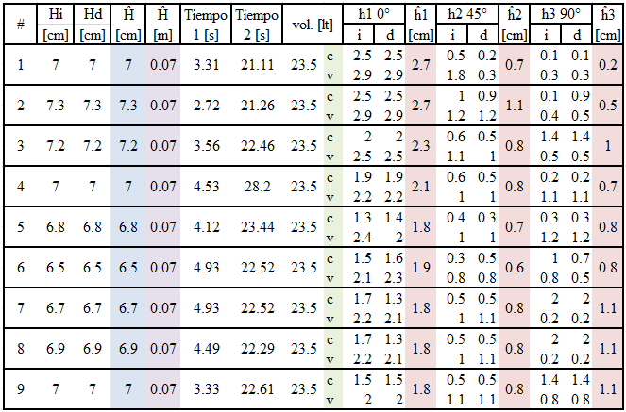
PRUEBA CON TUBO CORRUGADO (28)

Slide 35
TODAS LAS MUESTRAS
# Muestra | Hi | Hd | Tiempo 1 | Tiempo 2 | vol. | Q1 | Q2 |  | h1 0° |  | h2 45° |  | h3 90°
 | [cm] | [cm] | [s] | [s] | [lt] | [lt/s] | [lt/s] |  | i | d | i | d | i | d
1 | 7 | 7 | 3.31 | 21.11 | 23.5 | 7.10 | 1.11 | c | 2.5 | 2.5 | 0.5 | 0.2 | 0.1 | 0.1
 |  |  |  |  |  |  |  | v | 2.9 | 2.9 | 1.8 | 0.3 | 0.3 | 0.3
2 | 7.3 | 7.3 | 2.72 | 21.26 | 23.5 | 8.64 | 1.11 | c | 2.5 | 2.5 | 1 | 0.9 | 0.1 | 0.9
 |  |  |  |  |  |  |  | v | 2.9 | 2.9 | 1.2 | 1.2 | 0.4 | 0.5
3 | 7.2 | 7.2 | 3.56 | 22.46 | 23.5 | 6.60 | 1.05 | c | 2 | 2 | 0.6 | 0.5 | 1.4 | 1.4
 |  |  |  |  |  |  |  | v | 2.5 | 2.5 | 1.1 | 1 | 0.5 | 0.5
4 | 7 | 7 | 4.53 | 28.2 | 23.5 | 5.19 | 0.83 | c | 1.9 | 1.9 | 0.6 | 0.5 | 0.2 | 0.2
 |  |  |  |  |  |  |  | v | 2.2 | 2.2 | 1 | 1 | 1.1 | 1.1
5 | 6.8 | 6.8 | 4.12 | 23.44 | 23.5 | 5.70 | 1.00 | c | 1.3 | 1.4 | 0.4 | 0.3 | 0.3 | 0.3
 |  |  |  |  |  |  |  | v | 2.4 | 2 | 1 | 1 | 1.2 | 1.2
6 | 6.5 | 6.5 | 4.93 | 22.52 | 23.5 | 4.77 | 1.04 | c | 1.5 | 1.6 | 0.3 | 0.5 | 1 | 0.7
 |  |  |  |  |  |  |  | v | 2.1 | 2.3 | 0.8 | 0.8 | 0.8 | 0.5
7 | 6.7 | 6.7 | 4.93 | 22.52 | 23.5 | 4.77 | 1.04 | c | 1.7 | 1.3 | 0.5 | 0.5 | 2 | 2
 |  |  |  |  |  |  |  | v | 2.2 | 2.1 | 1 | 1.1 | 0.2 | 0.2
8 | 6.9 | 6.9 | 4.49 | 22.29 | 23.5 | 5.23 | 1.05 | c | 1.7 | 1.3 | 0.5 | 0.5 | 2 | 2
 |  |  |  |  |  |  |  | v | 2.2 | 2.1 | 1 | 1.1 | 0.2 | 0.2
9 | 7 | 7 | 3.33 | 22.61 | 23.5 | 7.06 | 1.04 | c | 1.5 | 1.5 | 0.5 | 0.5 | 1.4 | 1.4
 |  |  |  |  |  |  |  | v | 2 | 2 | 1.1 | 1.1 | 0.8 | 0.8
10 | 7.1 | 7.1 | 3.11 | 22.38 | 23.5 | 7.56 | 1.05 | c | 1.5 | 1.6 | 0.6 | 0.5 | 2 | 2
 |  |  |  |  |  |  |  | v | 2.2 | 2.4 | 1.2 | 1.2 | 0.6 | 0.6
11 | 6.6 | 6.6 | 3.11 | 20.15 | 23.5 | 7.56 | 1.17 | c | 1.6 | 1.6 | 0.6 | 0.4 | 2 | 2
 |  |  |  |  |  |  |  | v | 2.1 | 2.3 | 1.1 | 1 | 0.3 | 0.3
12 | 7 | 7 | 3.56 | 20.98 | 23.5 | 6.60 | 1.12 | c | 1.6 | 1.6 | 0.6 | 0.5 | 1.9 | 1.9
 |  |  |  |  |  |  |  | v | 2.4 | 2.3 | 1.1 | 1.1 | 0.7 | 0.7
13 | 7.2 | 7.2 | 3.11 | 20.15 | 23.5 | 7.56 | 1.17 | c | 1.7 | 1.5 | 0.7 | 0.5 | 1.7 | 1.7
 |  |  |  |  |  |  |  | v | 2.1 | 2.2 | 1 | 1 | 0.4 | 0.4
14 | 7.3 | 7.3 | 3.32 | 20.52 | 23.5 | 7.08 | 1.15 | c | 1.7 | 1.5 | 0.7 | 0.5 | 1.7 | 1.7
 |  |  |  |  |  |  |  | v | 2.1 | 2.2 | 1 | 1 | 0.4 | 0.4
15 | 7.1 | 7.1 | 3.73 | 19.67 | 23.5 | 6.30 | 1.19 | c | 1.5 | 1.5 | 0.5 | 0.4 | 2.2 | 2.2
 |  |  |  |  |  |  |  | v | 2.1 | 2.1 | 1 | 1 | 0.3 | 0.3
16 | 5.1 | 5.1 | 18.71 | 34.62 | 23.5 | 1.26 | 0.68 | c | 0.5 | 0.5 | 0.2 | 0.1 | 0.7 | 0.7
 |  |  |  |  |  |  |  | v | 1.1 | 1 | 0.5 | 0.5 | 0.3 | 0.3
17 | 4.9 | 4.9 | 15.92 | 30.27 | 23.5 | 1.48 | 0.78 | c | 0.4 | 0.4 | 0.1 | 0.1 | 0.1 | 0.1
 |  |  |  |  |  |  |  | v | 0.9 | 1 | 0.5 | 0.4 | 0.4 | 0.4
18 | 4.8 | 4.8 | 14.72 | 30.16 | 23.5 | 1.60 | 0.78 | c | 0.5 | 0.4 | 0.1 | 0.1 | 0.6 | 0.6
 |  |  |  |  |  |  |  | v | 0.9 | 1 | 0.6 | 0.5 | 0.4 | 0.4
19 | 4.9 | 4.9 | 14.56 | 29.94 | 23.5 | 1.61 | 0.78 | c | 0.4 | 0.4 | 0.1 | 0.1 | 0.1 | 0.1
 |  |  |  |  |  |  |  | v | 1 | 1 | 0.5 | 0.5 | 0.6 | 0.6
20 | 5 | 5 | 15.35 | 29.58 | 23.5 | 1.53 | 0.79 | c | 0.3 | 0.3 | 1 | 1 | 0.1 | 0.1
 |  |  |  |  |  |  |  | v | 1 | 1 | 0.5 | 0.5 | 0.6 | 0.6
21 | 4.9 | 4.9 | 15.42 | 30.67 | 23.5 | 1.52 | 0.77 | c | 0.4 | 0.4 | 0.1 | 0.1 | 0.1 | 0.1
 |  |  |  |  |  |  |  | v | 1.1 | 1 | 0.5 | 0.5 | 0.4 | 0.4
22 | 4.8 | 4.8 | 15.57 | 29.79 | 23.5 | 1.51 | 0.79 | c | 0.4 | 0.4 | 0.1 | 0.1 | 0.1 | 0.1
 |  |  |  |  |  |  |  | v | 1 | 1.1 | 0.5 | 0.4 | 1 | 1
23 | 4.8 | 4.8 | 16.36 | 29.44 | 23.5 | 1.44 | 0.80 | c | 0.4 | 0.4 | 0.1 | 0.1 | 0.1 | 0.3
 |  |  |  |  |  |  |  | v | 0.9 | 0.9 | 0.5 | 0.5 | 0.3 | 0.2
24 | 4.7 | 4.7 | 16.43 | 30.18 | 23.5 | 1.43 | 0.78 | c | 0.3 | 0.3 | 0.1 | 0.1 | 0.4 | 0.4
 |  |  |  |  |  |  |  | v | 0.9 | 1 | 0.4 | 0.4 | 0.2 | 0.2
25 | 4.6 | 4.6 | 18.29 | 32.86 | 23.5 | 1.28 | 0.72 | c | 0.3 | 0.3 | 0.1 | 0.1 | 0.3 | 0.4
 |  |  |  |  |  |  |  | v | 0.8 | 0.9 | 0.4 | 0.4 | 0.3 | 0.2
26 | 4.7 | 4.7 | 16.92 | 29.64 | 23.5 | 1.39 | 0.79 | c | 0.4 | 0.4 | 0.1 | 0.1 | 0.6 | 0.6
 |  |  |  |  |  |  |  | v | 1 | 1 | 0.6 | 0.4 | 0.2 | 0.2
27 | 5 | 5 | 13.89 | 27.38 | 23.5 | 1.69 | 0.86 | c | 0.5 | 0.5 | 0.1 | 0.1 | 0.6 | 0.6
 |  |  |  |  |  |  |  | v | 1.1 | 1.2 | 0.5 | 0.5 | 0.2 | 0.2
28 | 4 | 4 | 74.37 | 107.37 | 23.5 | 0.32 | 0.22 | c | 0.1 | 0.1 | 0.1 | 0.1 | 0.1 | 0.1
 |  |  |  |  |  |  |  | v | 0.4 | 0.4 | 0.1 | 0.1 | 0.1 | 0.1

Slide 36
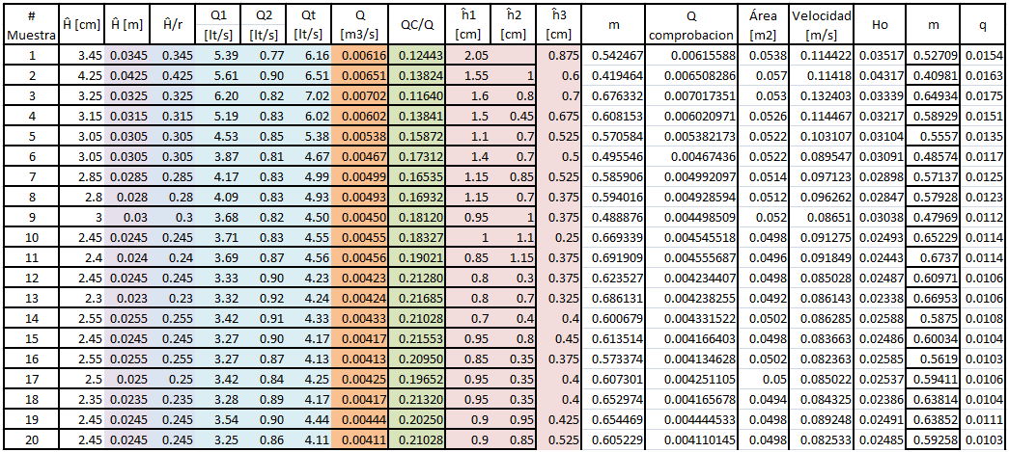
ANÁLISIS DE RESULTADOS
TUBO LISO, para b= 40 cm y r= 10 cm

Slide 37
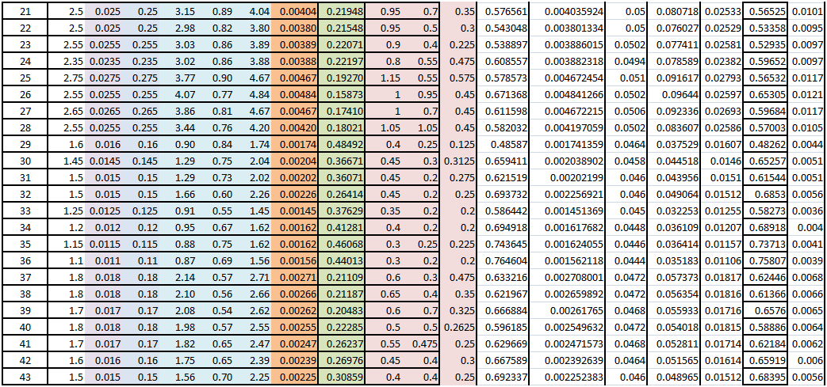

Slide 39
Relación Ĥ/r vs QP y QC

Slide 40
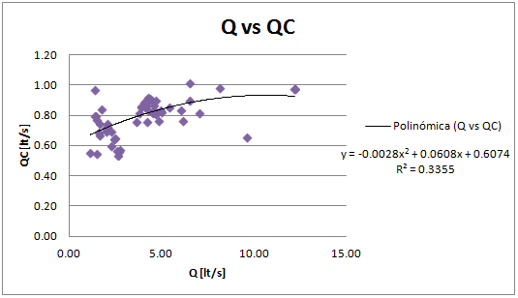
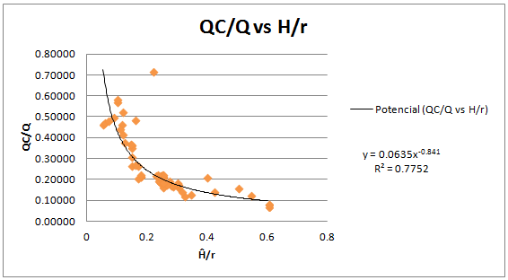

Slide 41
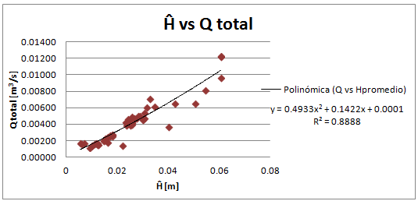
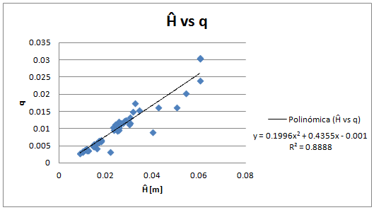

Slide 42
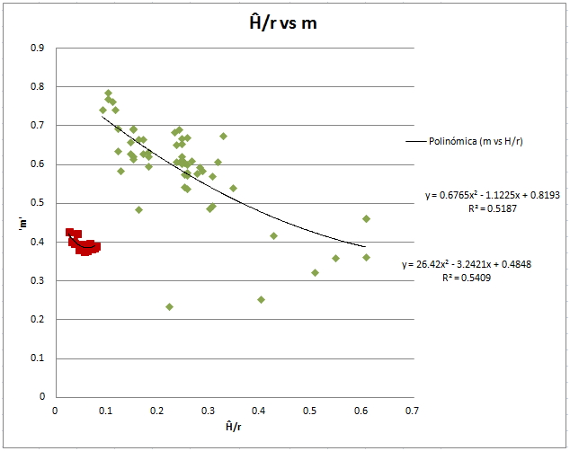
CURVA DE DESCARGA DEL VERTEDERO DE PERFIL CIRCULAR CON TUBO LISO.
La curva de puntos rojos es de los datos obtenidos por Arreaga. “Estudio de un vertedero de perfil circular, mediante modelación hidráulica”
Coeficiente de gasto promedio: m = 0.5895 datos.
Usando fórmulas m = 0.5504

Slide 43
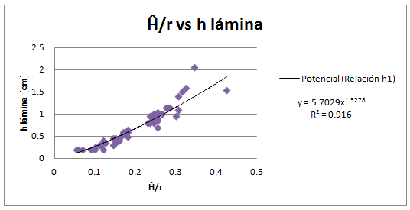
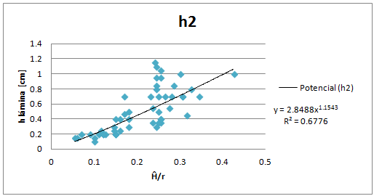
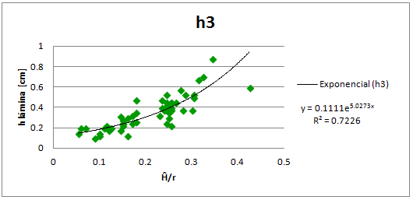
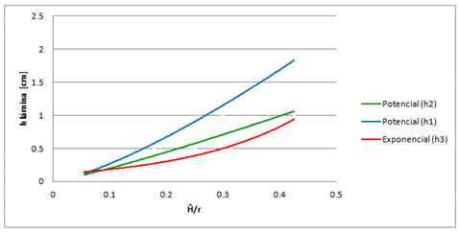
CURVAS DE ALTURAS DE LÁMINAS 0°, 45° y 90°

Slide 44
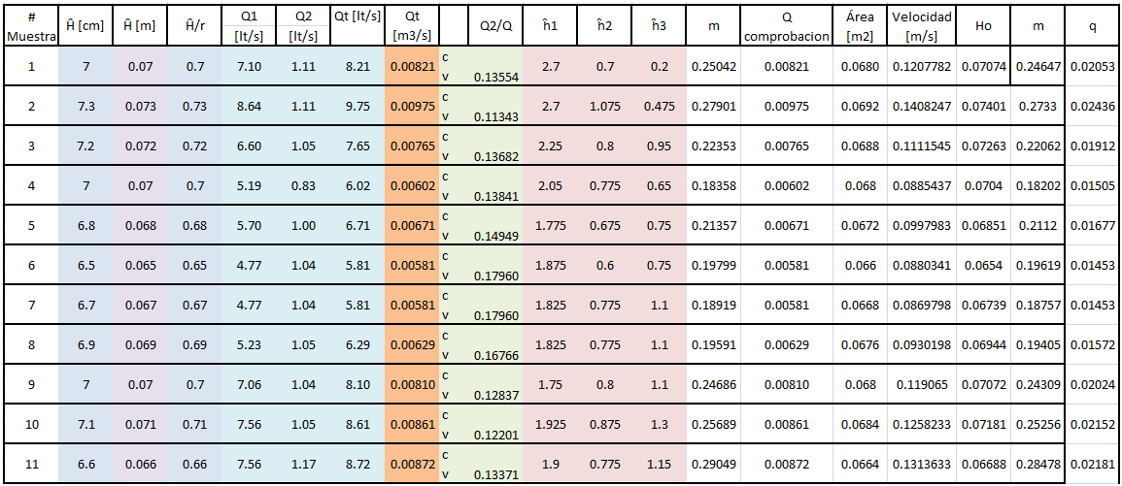
TUBO CORRUGADO, para b= 40 cm y r=10 cm

Slide 45
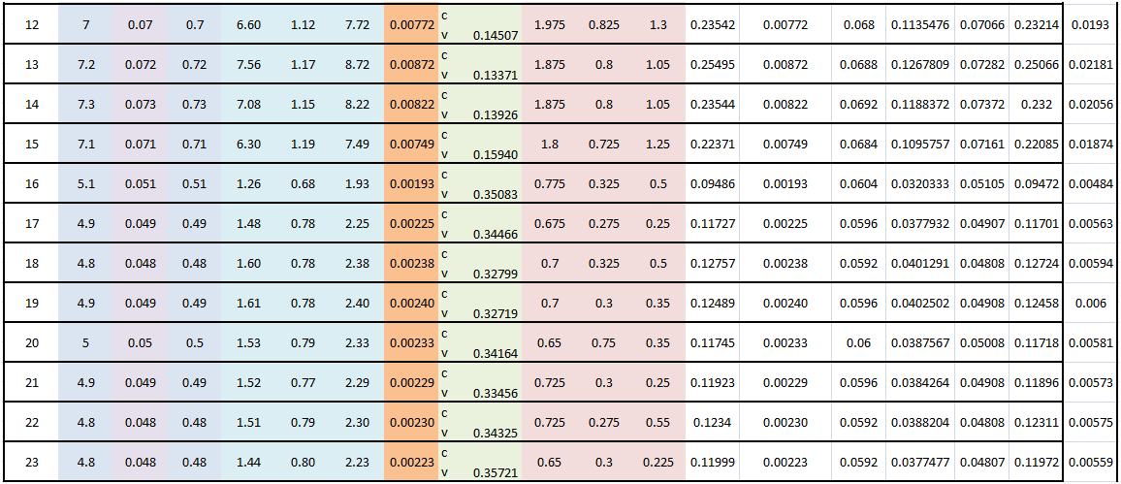

Slide 46
Relación Ĥ/r vs QP y QC

Slide 47
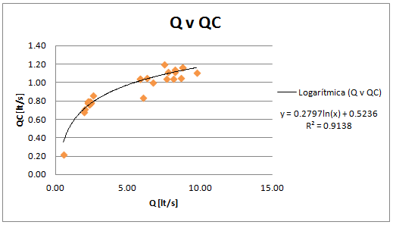
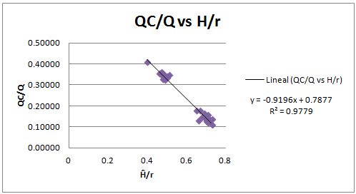

Slide 48
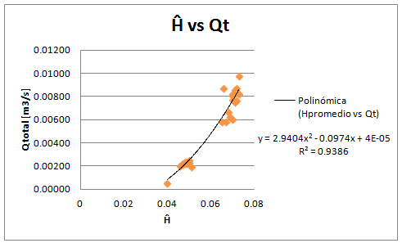
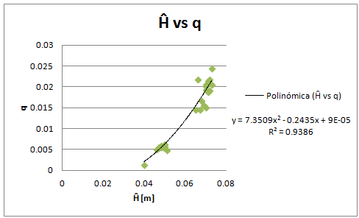

Slide 49
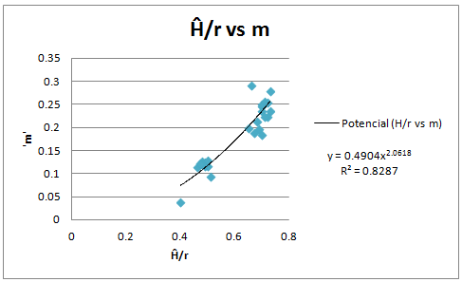
CURVA DE DESCARGA DEL VERTEDERO DE PERFIL CIRCULAR CON TUBO CORRUGADO.
Coeficiente de descarga promedio m= 0.1766 datos
m= 0.1747 fórmulas.

Slide 50
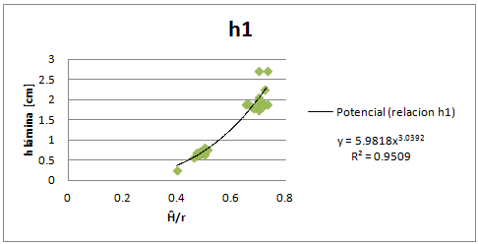
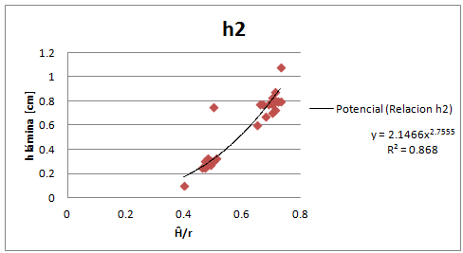
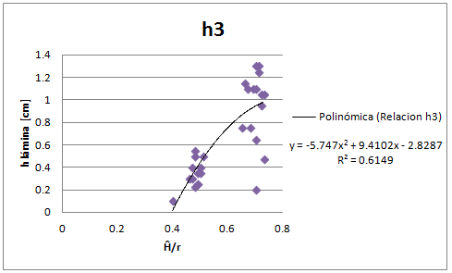
CURVAS DE ALTURAS DE LÁMINAS 0°, 45° y 90°

Slide 51
ESTRÍAS FORMADAS
11 Estrías para un Q= 6.1 [lt/s]
8 Estrías para un Q= 8.1 [lt/s]

Slide 52
ESTRÍAS FORMADAS
20 Estrías para un Q= 2.6 [lt/s]
10 Estrías para un Q= 6.3 [lt/s]

Slide 53
SEDIMENTACIÓN

Slide 54
CAUDAL CAPTADO, QC TUBO LISO
Rcp = Lectura corregida del hidrómetro para el cálculo del porcentaje que pasa.
Rcl = Lectura corregida para la determinación de la longitud efectiva.
R = Lectura del hidrómetro.
L = Longitud efectiva.
Corrección por menisco Fm = 1
Corrección anti-floculante = 3
Gravedad específica de los sólidos Gs = 2.5
Corrección por la gravedad específica a = 1.04
Peso suelo seco Ws = 11.94 g.
Volumen = 5 [lt]
Concentración =

Slide 57
CAUDAL QUE PASA, QP TUBO LISO
Peso suelo seco Ws = 50.65 g.
Volumen = 5 [lt]
Concentración =

Slide 58
CAUDAL QUE PASA, QP TUBO CORRUGADO
Corrección por menisco Fm = 1
Corrección anti-floculante = 5
Gravedad específica de los sólidos Gs = 2.5
Corrección por la gravedad específica a = 1.04
Peso suelo seco Ws = 22.67 g.
Volumen = 5 [lt]
Concentración =

Slide 60
CAUDAL QUE CAPTA, QC TUBO CORRUGADO
Peso suelo seco Ws = 20.08 g.
Volumen = 5 [lt]
Concentración =

Slide 63
VENTAJAS DE LA OBRA DE TOMA CON EFECTO COANDA
Facilidad en la construcción de la obra de toma con efecto COANDA.
Materiales accesibles para la construcción de la obra de toma.
Condiciones técnicas poco exigentes (estructura simple).
Mínimo impacto ambiental al realizar la construcción.
No requiere una gran diferencia de niveles en la obra de toma.
Tiempo de construcción menor en comparación con otras obras de toma.

Slide 64
El Caudal captado se mantiene constante, en su mayoría.
Para la tubería lisa, menor arrastre de sedimentos en comparación a tubería corrugada.
El mantenimiento de la obra de toma es mínimo y sencillo.
Para tubería corrugada se da mayor captación de caudal.
No se requiere grandes cantidades de lámina para captar flujo.

Slide 65
No capta material orgánico flotante.
No capta material como arenas gruesas.
Reducción en los costos de construcción de obras de toma con efecto COANDA.
Se recolecta un caudal constante.

Slide 66
DESVENTAJAS DE LA OBRA DE TOMA CON EFECTO COANDA
Para el tubo corrugado mayor cantidad de captación.
Para grandes caudales se necesita mayor longitud de captación. Suplida mediante la construcción de obras de toma en serie.
Sin aumentar la longitud de la obra de toma, no es posible aumentar el caudal.

Slide 67
CONCLUSIONES
La teoría del efecto COANDA hasta la presente fecha tiene muy poca aplicación en el área hidráulica, pero sí en otras áreas, por ejemplo la aerodinámica.
La obra de toma de agua sumergida con efecto COANDA que se ha investigado, posee la particularidad de fácil disponibilidad de materiales para su construcción.
Existen varios tipos de obras de toma, pero las mismas requieren de una gran inversión económica para su diseño, funcionamiento y mantenimiento.
Para próximas obras de toma con efecto COANDA se deben ajustar los datos con la teoría de de semejanza hidráulica.

Slide 68
La obra de toma es de fácil construcción debido a su simplicidad técnica.
Se realizaron pruebas de la obra de toma con efecto COANDA con un vertedero de tubo corrugado, en el que se mejora la captación del caudal, en un 15% en relación con un tubo liso.
La obra de toma con efecto COANDA que usa el tubo corrugado capta más sedimentos 20.08 g, mientras que la construida con tubo liso 11.94 g. Lo cual corresponde a un 60 % más.
Las dos obras de toma con efecto COANDA captan sedimentos muy finos que corresponden a menores a 0.07 mm de diámetro.
Existe un 20% de partículas de 0.03 a 0.07 mm de diámetro que pasan en el caudal de paso con tubo liso.
Existe un 25% de partículas de 0.02 a 0.07 mm de diámetro que pasan en el caudal de paso con tubo corrugado.

Slide 69
Existe menos del 10% de partículas de 0.05 a 0.07 mm de diámetro que pasan en el caudal de paso con tubo corrugado.
Existe un 50% de partículas de 0.02 a 0.07 mm de diámetro que pasan en el caudal captado con tubo liso.
La obra de toma investigada no recolecta material orgánico como las hojas de los árboles, ni sólidos en suspensión gruesos.

Slide 70
RECOMENDACIONES
Se sugiere realizar más prototipos de obras de toma con efecto COANDA, y seguir acumulando información que sea provechosa para una optimización de la obra propuesta.
A través de las pruebas realizadas, se aconseja brindar especial cuidado en las infiltraciones que se puedan dar, ya que afectarían de manera significativa a los resultados esperados.
Es necesario recomendar que las futuras investigaciones sean realizadas con equipo de mayor tecnología que ayude a obtener resultados cada vez más exactos. En laboratorios se podría usar plexiglass y equipos limnimétricos de precisión.

Slide 71
GRACIAS POR SU ATENCIÓN

